Slide 1
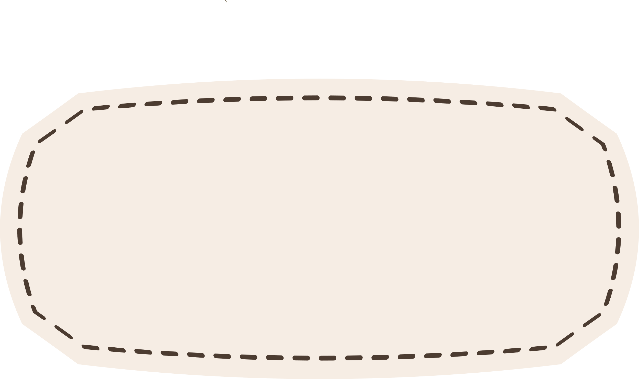








Orientaciones para el
Consejo Técnico Escolar
Fase Ordinaria
CUARTA SESIÓN
Ciclo Escolar 2024-2025
Tema: El papel del juego en el desarrollo de los aprendizajes
docentesaldia.com

Slide 2



Propósito de la sesión
docentesaldia.com
Promover el conocimiento y la capacidad para desarrollar el juego como una estrategia didáctica a través de la cual niñas, niños y adolescentes se comunican, expresan, interpretan y resuelven situaciones que son parte de su vida cotidiana.

Slide 3

Insumos Inicial y Preescolar
docentesaldia.com
El juego en los procesos de aprendizaje: https://dialnet.unirioja.es/servlet/articulo?codigo=8380355
Juegos de mi México: https://www.gob.mx/cms/uploads/attachment/file/690862/Libro-Juegos-de-mi-Mexico-INPI.pdf
Juegos y cantos tradicionales: http://bibliotecadigital.ilce.edu.mx/Colecciones/index.php?clave=cantos-tradicionales&pag=0
Video: 3er. Congreso internacional de Educación inicial: https://www.youtube.com/watch?v=duTtZIHblRI

Slide 4
Insumos Primaria
docentesaldia.com
Desarrollo de habilidades. Matemáticas. Primaria. Fase 3: https://educacionbasica.sep.gob.mx/wp-content/uploads/2024/06/Desarrollo-de-habilidades-matematicas_Primaria_Fase-3.pdf
Desarrollo de habilidades. Matemáticas. Primaria. Fase 4: https://educacionbasica.sep.gob.mx/wp-content/uploads/2024/08/Cuadernillo-Matematicas-Fase-4.pdf
Desarrollo de habilidades. Matemáticas. Primaria. Fase 5: https://educacionbasica.sep.gob.mx/wp-content/uploads/2024/10/Desarrollo-de-habilidades-Matematicas-Fase-5-Parte-1.pdf
Desarrollo de habilidades. Matemáticas. Primaria. Fase 5 (2ª parte): https://educacionbasica.sep.gob.mx/wp-content/uploads/2024/10/Desarrollo-de-habilidades-Matematicas-Fase-5-Parte-2.pdf
México país de las maravillas: https://www.paismaravillas.mx/
Cuéntame de México: https://beta.cuentame.inegi.org.mx/
NASA Ciencia: https://spaceplace.nasa.gov/sp/

Slide 5

Insumos Secundaria
docentesaldia.com
Lotería: https://www.gob.mx/conapo/documentos/loteria-de-los-derechos-sexuales-y-reproductivos-de-las-adolescencias-y-juventudes
Juegos cooperativos: https://dialnet.unirioja.es/servlet/articulo?codigo=7921594
El método lúdico para la formación de valores: http://scielo.sld.cu/scielo.php?script=sci_arttext&pid=S1990-86442018000500106
Homo ludens: https://www.academia.edu/36922794/Johan_huizinga_homo_ludens_espa%C3%B1ol

Slide 6


Video del Secretario de Educación
docentesaldia.com
•Como primera actividad se les propone ver y comentar el mensaje del Maestro Mario Delgado Carrillo, Secretario de Educación Pública.

Slide 7
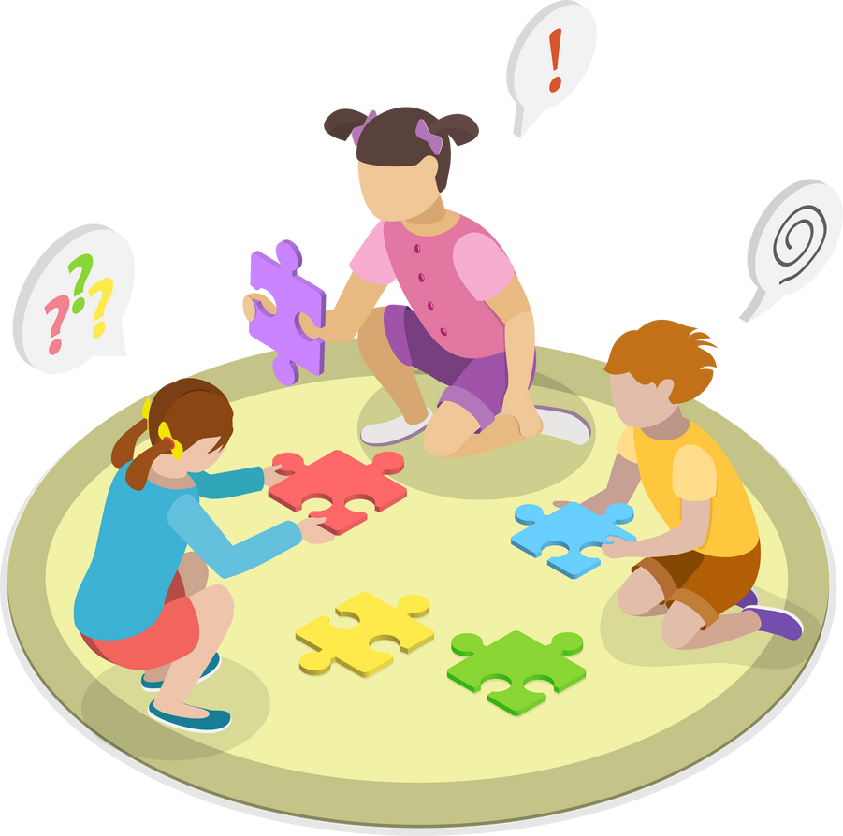


Tema: El papel del juego en el desarrollo de los aprendizajes
docentesaldia.com
  Niñas, niños y adolescentes a través del juego se comunican, expresan, exploran, interpretan, entienden y resuelven situaciones de su vida diaria. Existe una estrecha relación entre la capacidad de jugar y el desarrollo físico, social, emocional y cognitivo.
  El juego es un derecho, tal como se establece en la Ley General de los Derechos de Niñas, Niños y Adolescentes, que en el artículo 60, señala que: “Niñas, Niños y Adolescentes tienen derecho al descanso, al esparcimiento, al juego y a las actividades recreativas propias de su edad, así como a participar libremente en actividades culturales, deportivas y artísticas, como factores primordiales de su desarrollo y crecimiento”.

Slide 8


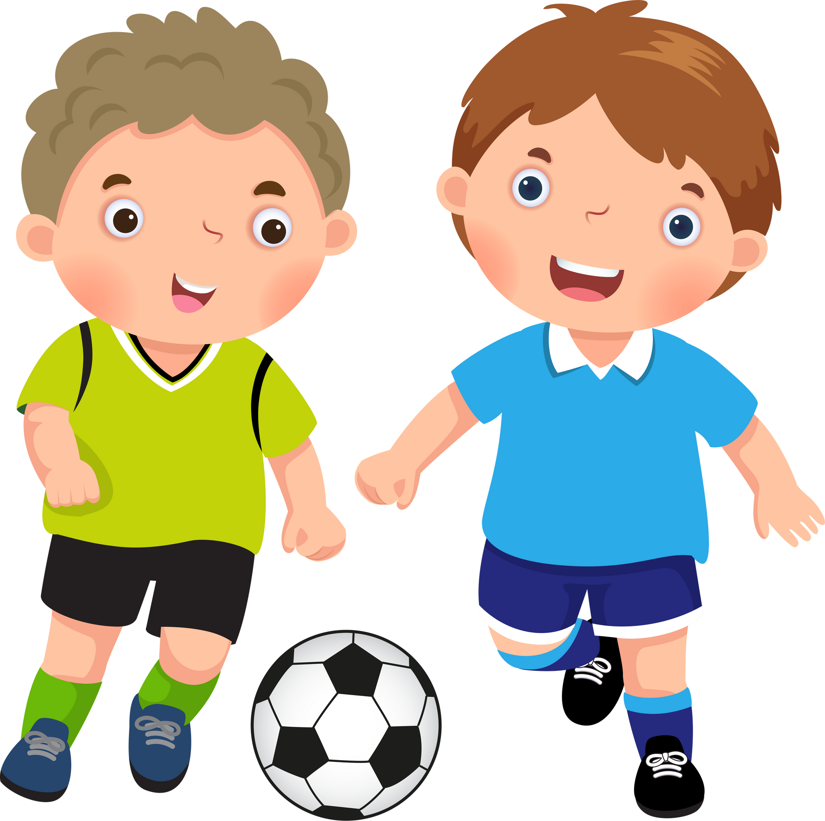
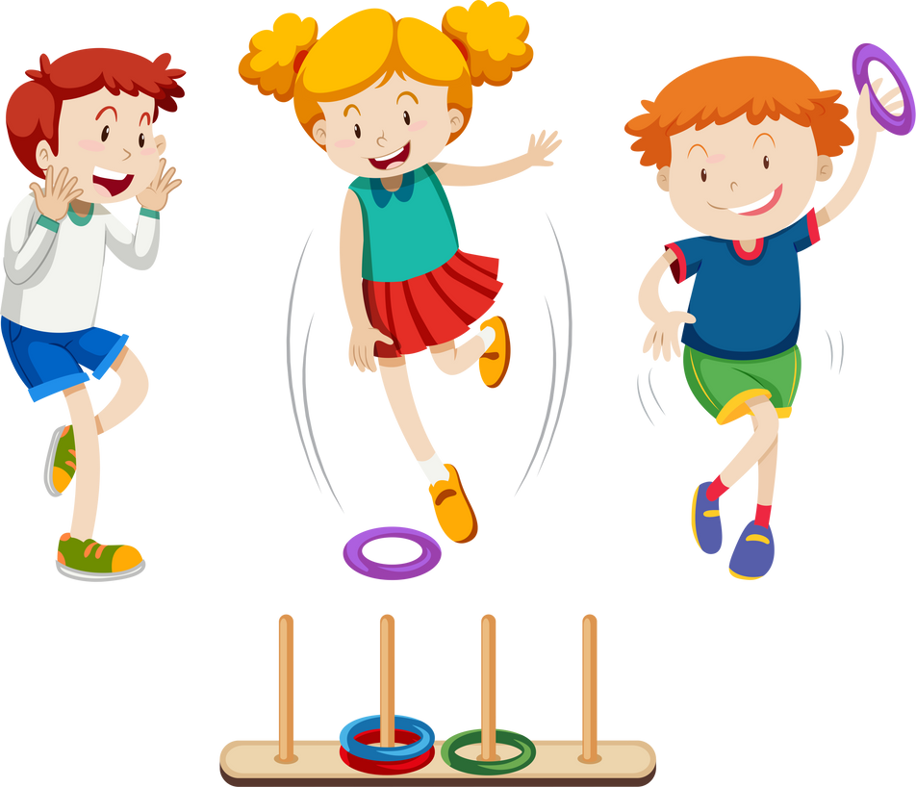
  El juego es una actividad creativa, natural y espontánea, con la que niñas, niños y adolescentes aprenden de su entorno y establecen relaciones con sus pares; sin embargo, el juego libre es diferente al juego con una intencionalidad educativa.
  El juego, además de ser una distracción o actividad placentera, tiene valor como un elemento esencial para favorecer la creatividad, la integración y la inclusión, así como procesos de aprendizaje.
  Si bien el juego se considera fundamental en la Educación Inicial y Preescolar, no es exclusivo de estas Fases, todas las niñas, niños y adolescentes en Educación Básica disfrutan de aprender mediante el juego.
docentesaldia.com

Slide 9


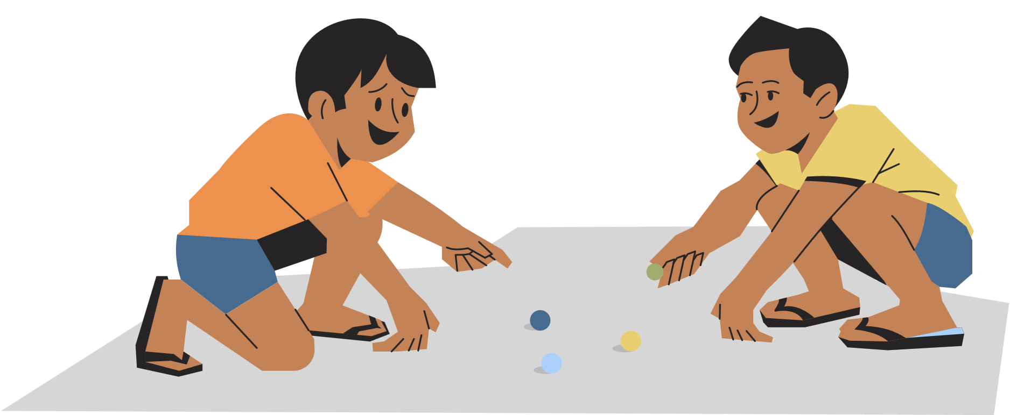
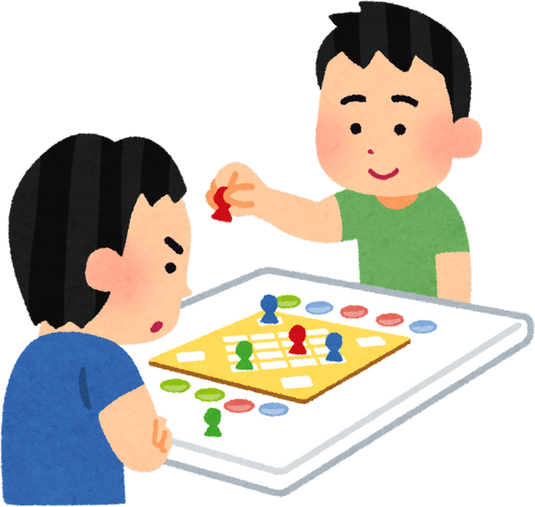

docentesaldia.com
  Las actividades lúdicas son una estrategia didáctica pertinente, en tanto facilitan el aprendizaje, fomentan la colaboración y convivencia pacífica e inclusiva, así como la apropiación de conocimientos, los lazos afectivos y la empatía.
  Además, dan la oportunidad de plantear escenarios y roles en dónde niñas, niños y adolescentes exploran y practican diferentes formas de resolver y afrontar situaciones diversas del entorno social y cultural, adquirir autonomía y desarrollar su creatividad.

Slide 10
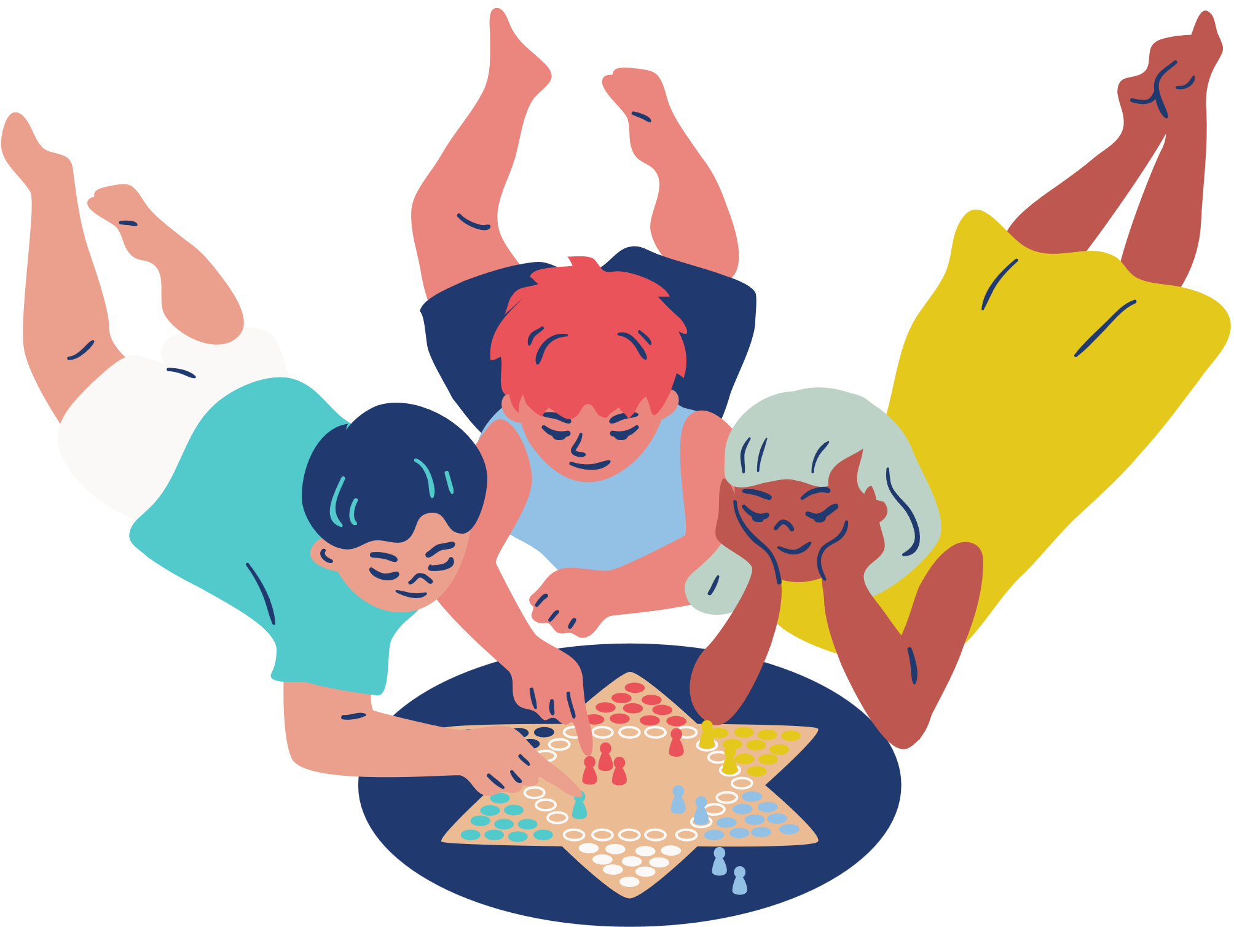


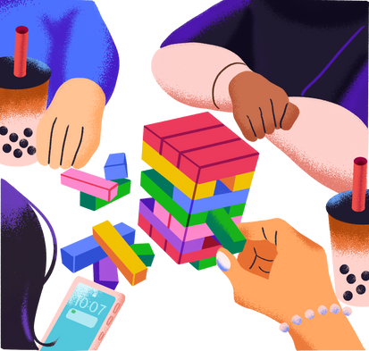
  Como estrategia didáctica el juego responde a una intencionalidad educativa, la cual surge de los contenidos y procesos de desarrollo de aprendizaje de los Campos formativos y de las necesidades de aprendizaje e intereses de las y los estudiantes planteadas en el Programa Analítico.
  Al ser flexible, permite incorporar variables en distintos momentos y contextos, lo que da la oportunidad a niñas, niños y adolescentes de reelaborar o reestructurar sus conocimientos y aprendizajes.
  Finalmente, es importante promover en las escuelas y servicios de Educación Básica, espacios y momentos de juego libre, como una forma de disfrute, esparcimiento y de aprendizajes espontáneos o informales.
docentesaldia.com

Slide 11



Para iniciar
docentesaldia.com
Pregunta breve:
"En equipos, reflexionen y compartan:
¿Cómo creen que el juego contribuye al aprendizaje de sus estudiantes?"

Slide 12





El juego en el aprendizaje
docentesaldia.com
Comentemos
1.Definición:
El juego es una actividad natural y espontánea que permite a los estudiantes desarrollar habilidades físicas, sociales, emocionales y cognitivas.
2.Relación con el aprendizaje:
  El juego libre fomenta creatividad y autonomía.
  El juego educativo tiene intencionalidad pedagógica: responde a contenidos específicos y promueve aprendizajes significativos.
3.Normatividad:
Según la Ley General de los Derechos de Niñas, Niños y Adolescentes (artículo 60), el juego es un derecho fundamental.
•Pregunta para reflexión grupal:
"¿Qué diferencias observan entre el juego libre y el juego educativo? ¿Cómo podrían integrarse ambos en sus aulas?"

Slide 13




Experimentando el Juego Educativo
docentesaldia.com
  Formar equipos según los grados o fases que atienden.
  Explorar los cuadernos de habilidades matemáticas por fases (Fase 3: 1°-2°, Fase 4: 3°-4°, Fase 5: 5°-6°).
  Elegir un juego del cuaderno correspondiente y llevarlo a la práctica.
  Reflexionar y registrar:
¿Qué habilidades fomenta este juego?
¿Cómo lo implementarían en sus clases?
  Tiempo: 40 minutos (30 para la actividad y 10 para compartir en plenaria).
  Material de apoyo: Imágenes de los cuadernos y enlaces a los recursos digitales.
*(Esta misma actividad se puede realizar en los niveles de preescolar y secundaria ajustando los materiales a explorar)

Slide 14




Recursos para el Aula
docentesaldia.com
Exploremos los recursos que nos pueden apoyar en el aula
Insumos destacados: Cuadernos por Fase:
  Fase 3: Juegos para desarrollar habilidades básicas (sumas, restas, patrones).
  Fase 4: Juegos de razonamiento lógico y resolución de problemas.
  Fase 5: Juegos para trabajar fracciones, geometría y pensamiento crítico.
Recursos en línea:
  México país de las maravillas: Juegos interactivos para ciencias y cultura.
  Cuéntame de México: Juegos geográficos y estadísticos.
  NASA Ciencia: Actividades sobre el espacio y ciencias naturales.
Actividad breve: En equipos, seleccionen un recurso o insumo y analicen cómo adaptarlo a un contenido curricular.

Slide 15


Pausa Activa:
Juego de "El Espejo”
docentesaldia.com
Instrucciones:
  Dividir a los participantes en parejas.
  Una persona será el "espejo" y deberá imitar los movimientos que realice la otra persona (el líder).
  Cambiar de roles después de 2 minutos.
  Para hacerlo más dinámico, animar a los líderes a realizar movimientos grandes y variados, como estiramientos, giros o gestos graciosos.

Slide 16



Diseñemos Juegos Didácticos
docentesaldia.com
Instrucciones:
1.Formar equipos por grados, asignaturas o niveles.
2.Diseñar un juego educativo que integre un contenido específico:
Ejemplo: Para Matemáticas, crear un tablero tipo “Serpientes y escaleras” con operaciones matemáticas en cada casilla.
3.Presentar en un formato breve:
  Nombre del juego.
  Materiales necesarios.
  Reglas básicas.
  Propósito educativo.
4.Preparar una mini-demostración para compartir con el grupo.
  Tiempo: 50 minutos (40 para diseño, 10 para demostraciones).
  Materiales necesarios: Hojas, marcadores, materiales reciclados, ejemplos de juegos.

Slide 17




Reflexión colectiva
docentesaldia.com
Guía para la reflexión:
Pregunta 1: ¿Qué retos identificaron al incorporar juegos en su práctica?
Pregunta 2: ¿Cómo planean implementar estas estrategias en el aula?
Actividad: En plenaria, cada equipo comparte sus ideas clave y compromisos para aplicar lo aprendido.

Slide 18




Asuntos particulares de interés para la escuela o el servicio educativo
docentesaldia.com
En este momento se propone que aborden temas de interés particular de la escuela.

Slide 19



Cerrando la sesión
docentesaldia.com
Instrucciones:
Evaluación individual: Completar frases en una hoja:
  Hoy aprendí que...
  Aplicaré lo aprendido en...
Posteriormente compartir en plenaria.

Slide 20




docentesaldia.com
Gracias por su atención

